Slide 1
オープンデータリーダ育成研修
オープンデータリーダの皆様へのお願い

Slide 2
１. 今後の庁内での研修開催にあたって
２. オープンデータ化支援研修について
３. オープンデータ研修ポータルのご紹介

Slide 3
1. 今後の庁内での研修開催にあたって
オープンデータリーダの皆様へのお願い
本日
受講
オープンデータリーダ育成研修の受講
・オープンデータの基礎知識、実務
・庁内でオープンデータを推進するために必要な能力
これから
お願い
原課職員様を対象とした庁内研修の開催
ご自身の庁内で研修を開催し、原課職員様に「オープンデータの公開は難しいことではない」ということを認識いただき、オープンデータの取組みを進めたいという「思い」を「行動」に変えていただく。

Slide 4
2. オープンデータ化支援研修について
オープンデータリーダの皆様へのお願い
ご自身の庁内研修の開催にあたり
参考にしてください
■オープンデータ化支援研修
これからオープンデータの取組みを進めようとしている団体のうち、希望のあった一部団体を支援する原課職員様向けの庁内研修
開始 | 時間 | プログラム案 | 講師 | 内容
13:30 | 5分 | 挨拶・説明 | 実施自治体幹部/リーダ | 挨拶、研修の全体説明
13:35 | 10分 | 受講者自己紹介 | ― | グループ内での受講者自己紹介
13:45 | 45分 | 講義① オープンデータの定義、意義 | 地域メンター | オープンデータとは何か、オープンデータを公開することのメリットを理解する
14:30 | 15分 | 講義② オープンデータに関する都道府県の取組みの紹介 | 都道府県 | オープンデータに関する都道府県の取組みの紹介
14:45 | 5分 | 休憩 | ― | ―
14:50 | 35分 | 講義③ 作業手順の理解 | 受託者 | オープンデータ公開までの作業手順、継続のための取り組み内容を理解する
15:25 | 10分 | 休憩 | ― | ―
15:35 | 40分 | 講義④ ディスカッション | 地域メンター | 今後、公開に向けて取組むオープンデータに関する意見交換
16:15 | 5分 | 確認テスト | 受託者 | テスト配布・答え合わせ・解説・回収
16:20 | 5分 | アンケート記入等 | 受託者 | アンケート配布、回収
16:25 | 5分 | 挨拶 | 総通局他 | 挨拶

Slide 5
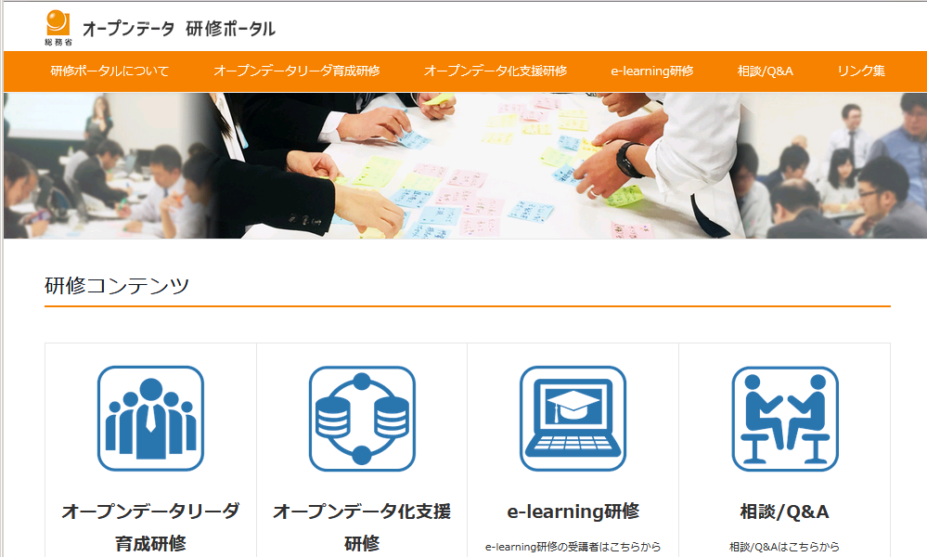
3. オープンデータ研修ポータルのご紹介
オープンデータリーダの皆様へのお願い
オープンデータ研修ポータル
https://www.opendata-training.org/
主なコンテンツ
オープンデータリーダ育成研修、オープンデータ化支援研修で使用した「研修教材」
２つの研修内容を補完する「e-learning」環境
オープンデータ全般に関する「Q&A、相談・問合せ窓口」

Slide 6
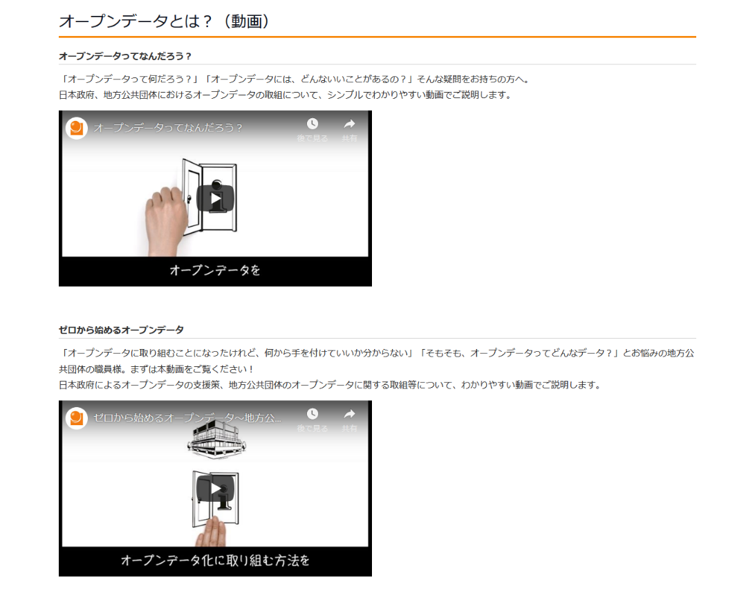
3. オープンデータ研修ポータルのご紹介
オープンデータリーダの皆様へのお願い
オープンデータ紹介動画の掲載
オープンデータ紹介動画を見ることができます。
「オープンデータとは？」「オープンデータ化に向け、何から手を付けていいか分からない」といった疑問や悩みをお持ちの方へ、わかりやすい動画を掲載しています。
オープンデータを紹介する動画を2つ掲載しています。
オープンデータ研修ポータル トップページ

Slide 7
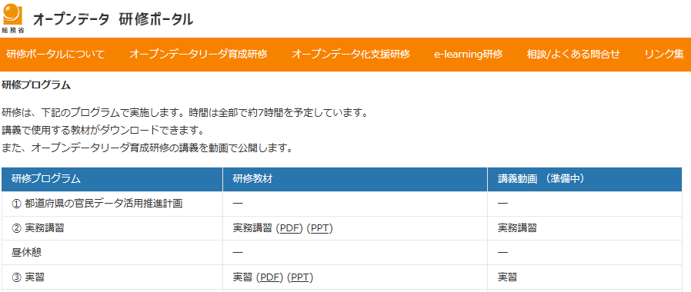
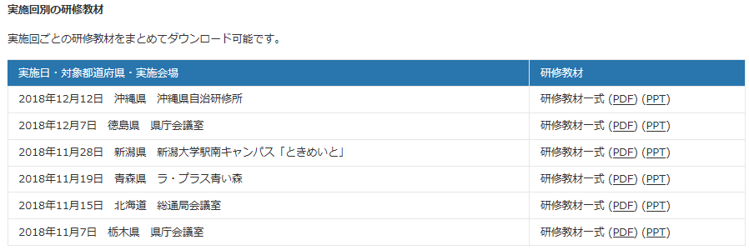
3. オープンデータ研修ポータルのご紹介
オープンデータリーダの皆様へのお願い
研修教材の掲載
オープンデータリーダ育成研修およびオープンデータ化支援研修の研修教材を
ダウンロードすることができます。
PDF,PPTの2つのファイル
形式で掲載しています。
オープンデータリーダ育成研修の画面イメージ

Slide 8
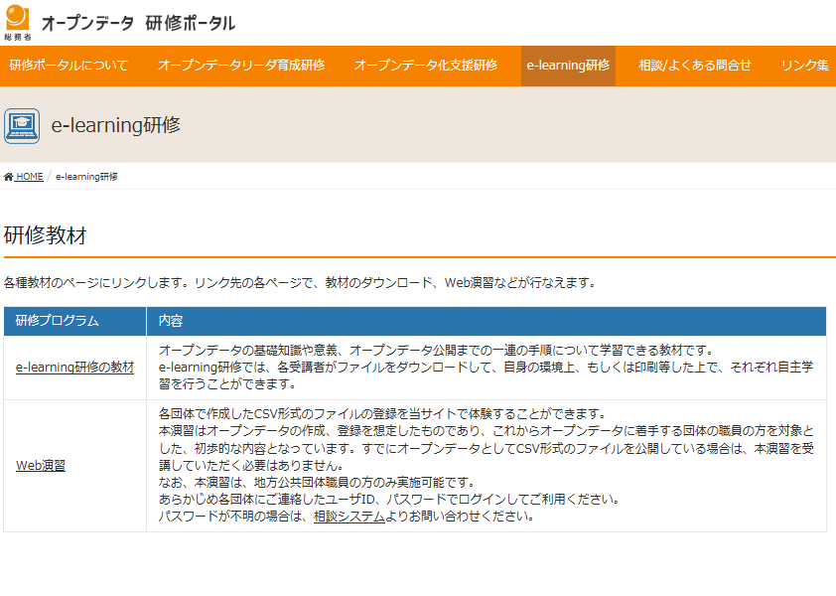
3. オープンデータ研修ポータルのご紹介
オープンデータリーダの皆様へのお願い
e-learning
全ての職員様にオープンデータの知識を習得して頂けるよう、２つの研修内容を
補完する教材を提供しています。
教材をダウンロードし、各自で学習して頂くことができます。
Web演習
「e-learning」のひとつにWeb演習があります。
「Web演習」では、CSV形式のデータ作成を体験することができます。
Web演習には、ID/PWの入力が必要です。
各団体に事前に配布されたID/PWを
ご利用ください。

Slide 9

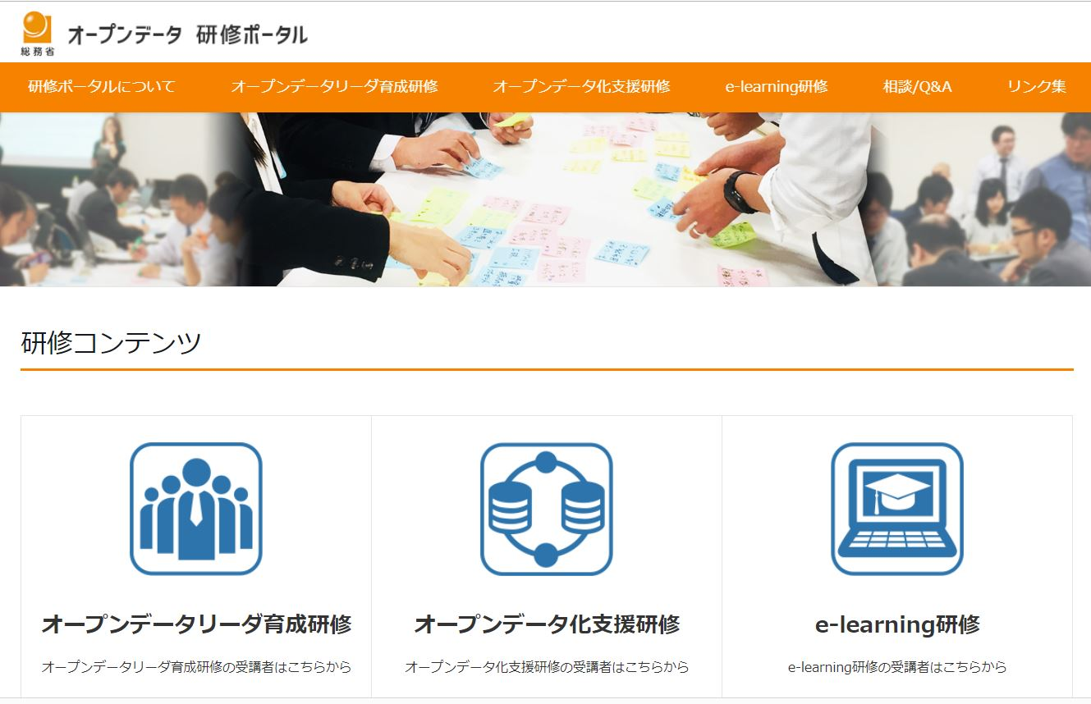
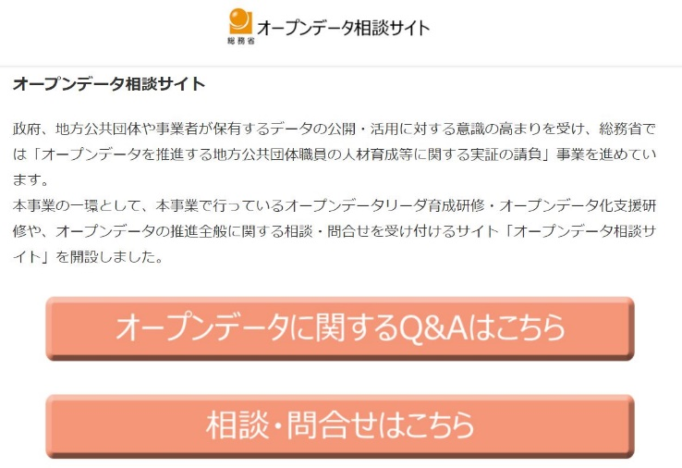
3. オープンデータ研修ポータルのご紹介
オープンデータリーダの皆様へのお願い
Q&A、相談・問合せ窓口
オープンデータ研修ポータルの「相談/Q&A」リンクからたどれます。
https://www.opendata-howto.org/
オープンデータ相談サイト

Slide 10
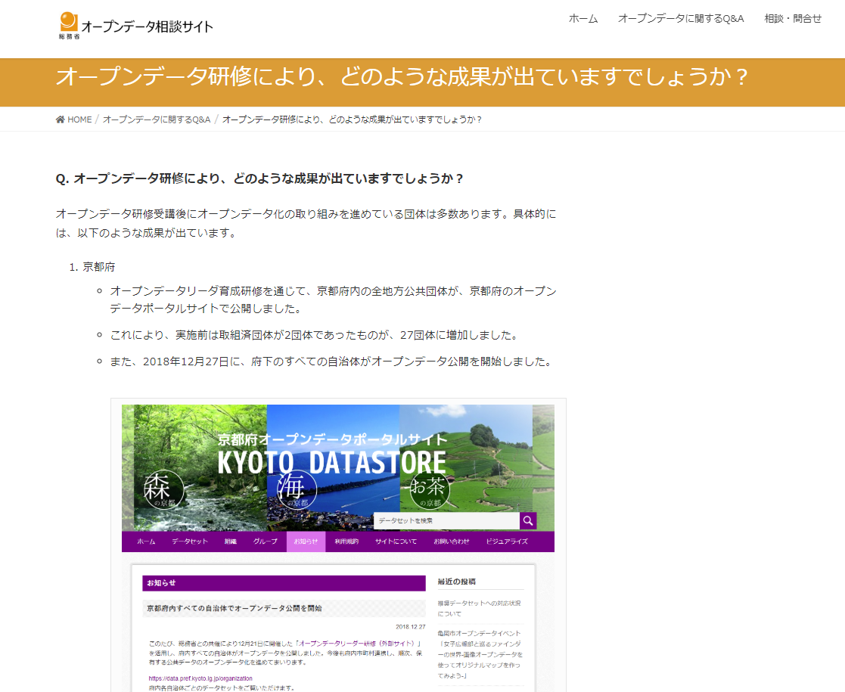
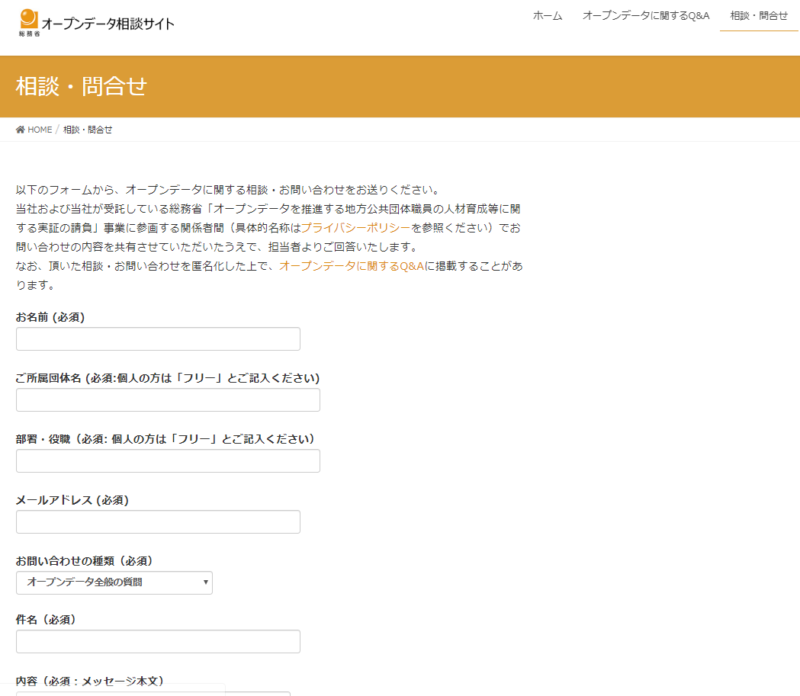
オープンデータリーダの皆様へのお願い
3. オープンデータ研修ポータルのご紹介
Q&A
これまでに寄せられた質問が掲載されています。今後も拡充していきます。
Q&Aの例
  オープンデータを公開する手段として、ホームページとカタログサイトのどちらがよいですか？
  バスに関する情報をオープンデータとして公開したいのですが、どうすればよいですか？
  オープンデータ研修により、どのような成果が出ていますでしょうか？
問合せ
オープンデータ相談サイト
研修での疑問点やオープンデータ業務を進めていく上での不明点など、お気軽にご相談・問合せください。

Slide 11
END
オープンデータリーダ育成研修
オープンデータリーダの皆様へのお願い

